Slide 1
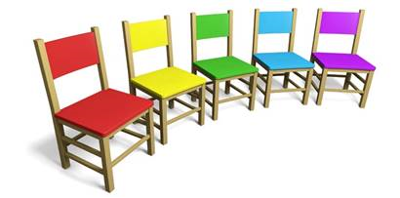
‘s Gravenzande, 4 februari 2016
Hoogbegaafdheid en autisme in de Praktijk

Slide 2
Stichting Klimkoord
Sociale initiatieven
Kennis deling
Innovatie
Zorg
pijlers
Samen sterk voor
ADHD en Autisme

Slide 3
Workshop
Interactief aan de slag aan de hand van stellingen
Tussendoor extra informatie
Welke vragen zijn er om beantwoord te worden?

Slide 4
Kenmerken autisme of HB
Voorlijke taalontwikkeling/woordenschat
Excellent geheugen (voor feiten/details)
Gefocuste aandacht/interesse voor bepaalde onderwerpen
Moeite sociale interacties
Humor
Vaak eerlijk, sterk rechtvaardigheidsgevoel
Hypersensitief
Constant vragen stellen en/of praten
Koppig/non-conformistisch
Perfectionistisch

Slide 5
Kenmerken ADHD of HB
Gedrag dat kan voorkomen bij ADD/ADHD | Gedrag dat kan voorkomen bij hoogbegaafdheid
Kan bijna nooit de aandacht lang focussen | In specifieke situaties: niet opletten, vervelen en dagdromen
Minder doorzettingsvermogen als er geen consequentie aan verbonden is | Bij taken die niet relevant lijken: moeilijk de aandacht erbij houden
Impulsief | Intensiteit kan leiden tot impulsief gedrag
Erg actief en rusteloos | Erg actief, weinig slaap nodig
Moeite met houden aan regels | Stelt regels en gewoonten ter discussie

Slide 7
Verschillen in verschijningsvorm
 | HB | ASS
Voorlijke taal | “Normale taal” maar als van ouder kind | Pedant, monotoon (let op met figuurlijk taalgebruik)
Geheugen/feiten | Goed begrip, denkvermogen, verbanden leggen | Goed geheugen voor feiten/beelden, weinig verbanden, slechte betekenisverlening
Gefocuste aandacht, absorberende interesse | Aandacht gericht kunnen houden, selectief schiften | Obsessieve fixatie voor gedrag/ onderwerp, memoriseren
Informatieavond ‘autisme’ bibliotheek Oldenzaal 22 april 2010

Slide 8
Verschillen in verschijningsvorm
 | HB | ASS
Moeite sociale interacties / vaardigheden, aandacht andermans perspectief | Bewust van eigen impact op ander en omgekeerd, empathisch voor anderen en abstracties | Niet bewust van impact op anderen, empathisch voor abstracties, minder voor anderen
Eenzaamheid / geen vrienden | Onafhankelijk maar weet wel hoe vrienden te maken, introvert | Wel behoefte aan vrienden maar geen realistisch idee hoe je vrienden maakt; sociaal geïsoleerd, verlegen of opdringerig

Slide 9
Verschillen in verschijningsvorm
 | HB | ADHD
Uitvoering van opdrachten niet voldoende | Wel consistent in de uitvoering als ze worden uitgedaagd | Niet consistent in hun prestaties of efficiëntie
Eenzaamheid / geen vrienden | Onafhankelijk maar weet wel hoe vrienden te maken, introvert | Wel behoefte aan vrienden maar door hun onvoorspelbaar gedrag moeite met behouden vrienden
Structuur nodig | Structuur nodig, maar weigert verstikking | Structuur nodig maar vergeet nog wel eens waar dit is
Na een verstoring | Pakt gemakkelijk de opdracht weer op, maar kan er anders over redeneren | keert na verstoring moeilijk terug naar zijn taak

Slide 10
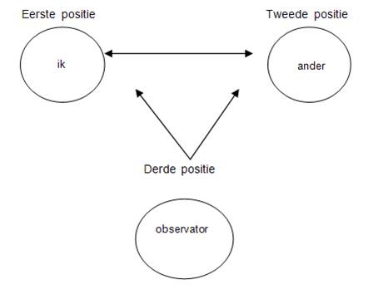
Metaposities
Iemand met autisme bijstaan door de derde positie in te zetten!

Slide 11
Interessante links
http://www.autipassendonderwijsutrecht.nl/
http://www.leokanner.nl/Locaties/Steunpunt-autisme
http://talentstimuleren.nl/werkgroep/82-hb0174-netwerk-westland
www.klimkoord.nl Ook voor diagnostiek, individuele begeleiding, ondersteuning in de klas of een Autisme Beleving Circuit.

